Slide 1




Ақтөбе облысының
білім басқармасы
PBTS -2022 ХАЛЫҚАРАЛЫҚ ЗЕРТТЕУІНЕ
ІРІКТЕЛГЕН БІЛІМ БЕРУ ҰЙЫМДАРЫНЫҢ
ҚОРЫТЫНДЫ ЕСЕБІ
Ақтөбе қ, 2023 жыл

Slide 2
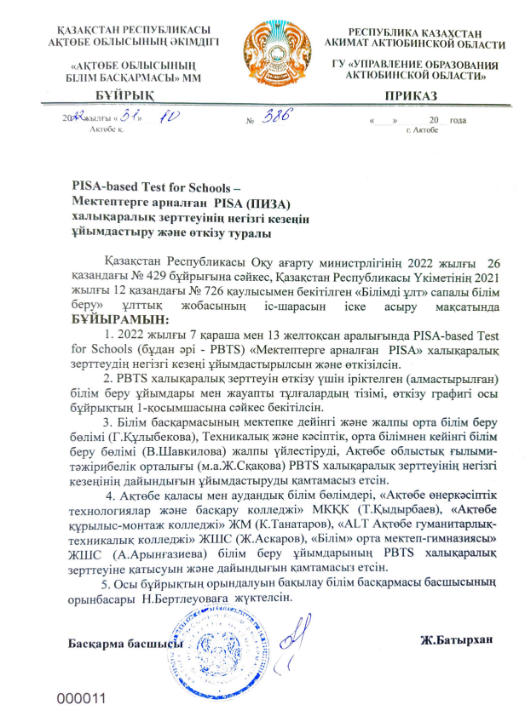
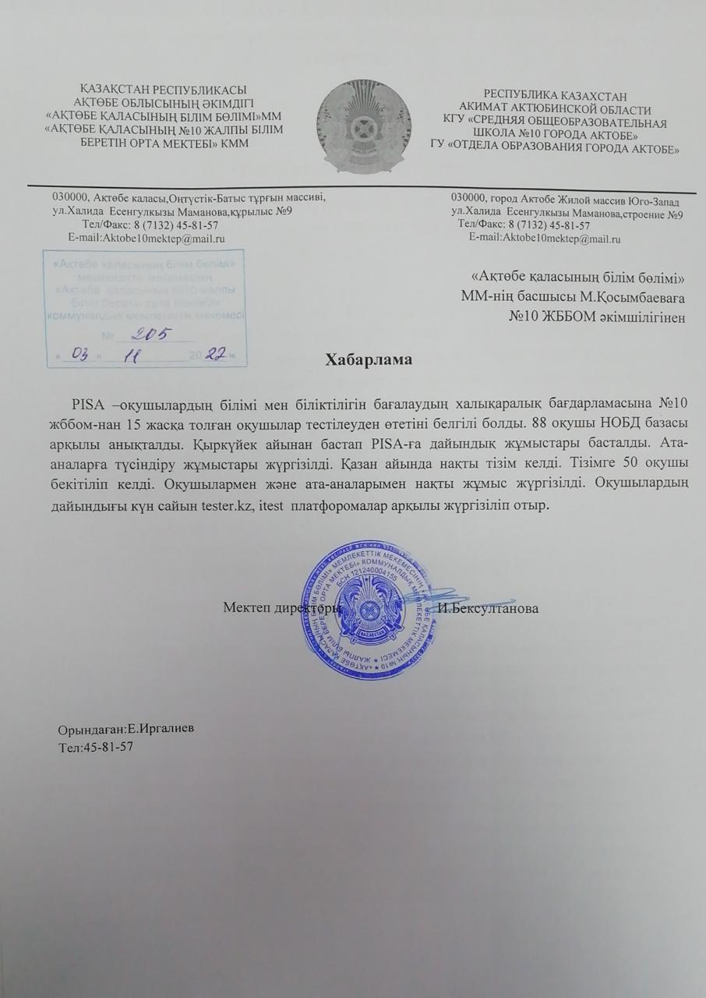

Slide 3



2022 ЖЫЛЫ ӨТКЕН PBTS ҚАТЫСУШЫЛАРЫ
АҚТӨБЕ ОБЛЫСЫ - 52 ұйым
Мектеп - 49
Колледж - 3

Slide 4


2022 ЖЫЛЫ ӨТКЕН PBTS НӘТИЖЕЛЕРІ
Жеке есеп алғандар - 23

Slide 5
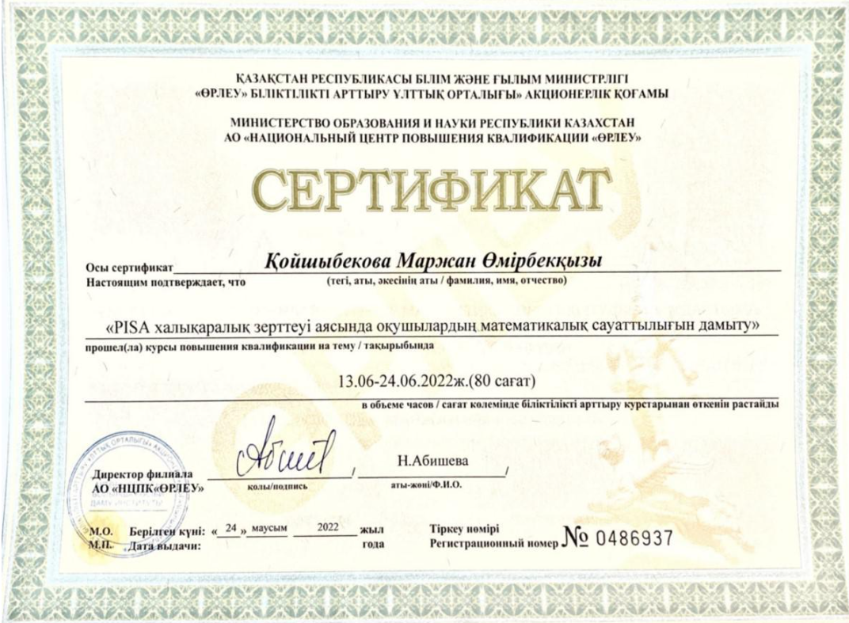
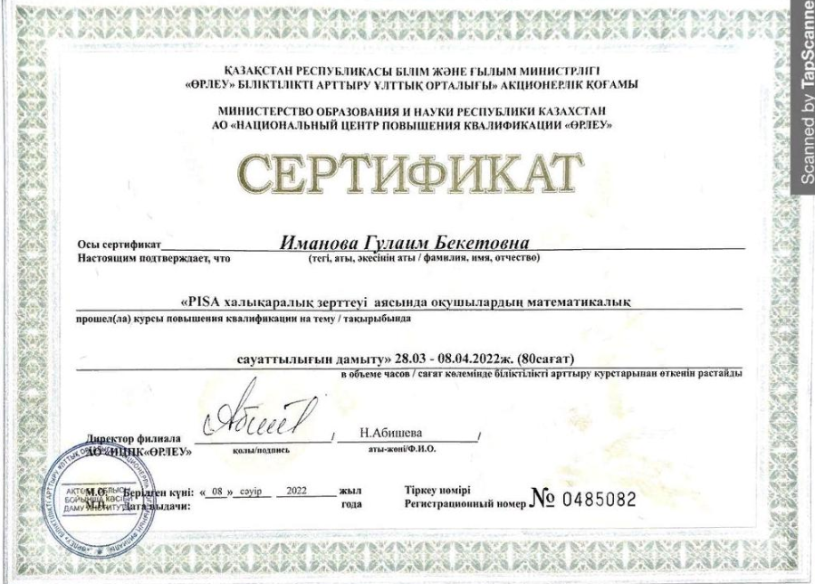
ҚР Білім және ғылым министрлігі,
"Өрлеу" біліктілікті арттыру
ұлттық орталығы" акционерлік
қоғамы
"PISA халықаралық зерттеуі аясында
оқушылардың математикалық
сауаттылығын дамыту"

Slide 6
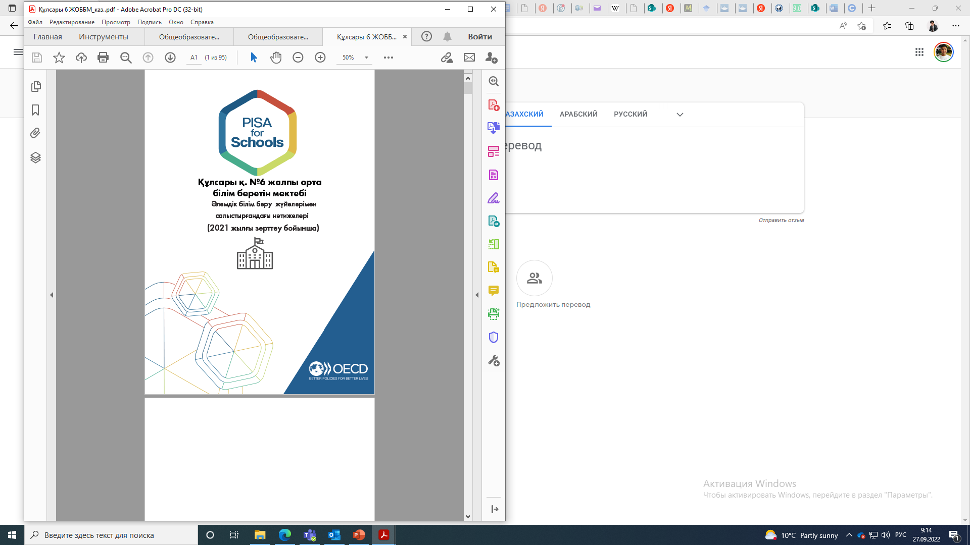
«Мектептерге арналған PISA»
Мектептерге арналған PISA зерттеуі оқушылардың халықаралық деңгейде салыстырылатын үлгеріміне, оқуға деген көзқарасына және оқу ортасы туралы ақпаратқа қол жеткізуге мүмкіндік береді.
Ол оқушылардың табысты әрі қарай білім алуы және еңбек нарығына шығуы үшін қажетті білімдерін, дағдыларын және құзыреттерін өлшейді
Мектеп климаты, оқушылардың әлеуметтік-экономикалық жағдайы және олардың оқуға деген мотивациясы және басқа да көптеген факторлар туралы маңызды ақпаратты қамтамасыз ету
Мектеп нәтижелері ұлттық нәтижелермен және PISA зерттеуіне қатысатын басқа елдердің нәтижелерімен салыстырылады
Зерттеуге қатысушы мектептер оқушылардың функционалдық сауаттылығын арттыруға бағытталған әдістемелік материалдар мен қатысушы елдер мектептерінің тәжірибесі жарияланған жоба қатысушыларының жаһандық платформасына қол жеткізе алады
Жеке есепті алу үшін төменгі талаптар:
15,3 – 16,2 жас аралығындағы
Топтық есептер:
Ұқсас сипаттамалары бар мектептер үшін құрылған
“Ақтөбе қаласының №10 жалпы білім
беретін орта мектебі” КММ
Әлемдік білім беру жүйелерімен
салыстырғандағы нәтижелері
/ 2022 жылғы зерттеу бойынша/

Slide 7
«Мектептерге арналған PISA және дәстүрлі PISA арасындағы негізгі айырмашылықтар мен жалпы сипаттамалар
 | НЕГІЗГІ PISA | МЕКТЕПТЕРГЕ АРНАЛҒАН PISA
Зерттеу аясы | Функционалдық сауаттылықты бағалау | PISA халықаралық жүйесіне негізделген және онымен салыстыруға болады
Цикл | 3 жыл сайын | Жыл сайын (қажетінше)
Зерттеу іріктемесі | Стратификацияланған кездейсоқ іріктеме | Стратификацияланған кездейсоқ іріктеме Зерттеу үшін қызығушылық тудыратын мектептер
Есеп | Халықаралық Ұлттық Өңірлік | Ұлттық Мектептік
Өткізу мерзімі | Сәуір-мамыр | Қазан-қараша 2022 ж.

Slide 8



«Мектептерге арналған PISA» - PISA (ЭЫДҰ)
негізіндегі мектептерге арналған тестілеу
Әлемнің 14 елі Мектептерге арналған PISA-ға қатысты
Мектептерге арналған PISA деген не?
- бұл ЭЫДҰ әзірлеген, оқушылардың дағдыларын бағалауға және мектеп/колледж әкімшілігіне 15 жастағы оқушылардың сыни ойлауын, өз білімін жаңа мәнмәтіндерде іскерлікпен қолдана алуын түсініп талдауға көмектесетін бағдарлама.
Андорра
Аустралия
Бразилия
Бруней
Қытай
Жапония,
Португалия
Колумбия
Ресей
Испания
Тайланд
Араб Әмірліктері
Ұлыбритания
АҚШ
Бағалау бағыты:
Оқу, математика, жаратылыстану
Зерттеуге қатысушылар:
15,3-тен 16,2-ге дейінгі жас аралығындағы оқушылар

Slide 9
60 МИНУТТЫҚ 2 БӨЛІМ: когнитивті тест + сауалнама
Оқушыларға үш бағыт бойынша тапсырмалар беріледі
 |  | Құрылған жауаптар (толық) | Құрылған жауаптар (қысқа) | Бірнеше таңдауы бар кешенді | Бірнеше таңдауы бар қарапайым
Оқу сауаттылығы | 47 | 17 | 4 | 7 | 18
Математикалық сауаттылық | 40 | 7 | 19 | 3 | 11
Жаратылыстану сауаттылығы | 54 | 20 | 0 | 16 | 18
Барлығы: | 141 | 44 | 23 | 26 | 47
Тестілеуге уақытты бөлу (қазан - қараша)
Іс-әрекет | Уақыт
Оқушылар келіп, құрылғыларын қосып, тестті бастауға дайындалады | 10-15 минут (шамамен)
Тестілеудің бірінші 60 минуты | 1 сағат (тура)
Қысқа үзіліс (қалауы бойынша) | 5 минуттан артық емес
Тестілеудің екінші 60 минуты | 1 сағат (тура)
Үзіліс | 15 минут
Сауалнама | 35 минут (шамамен)
Оқушылардың тестілеуді аяқтау күйін тексеру | 30 минут (шамамен)
«Мектептерге арналған PISA» форматы: компьютерлік тестілеу

Slide 10
Тестілеуге уақытты бөлу
Іс-әрекет | Уақыт
Оқушылар келіп, құрылғыларын қосып, тестті бастауға дайындалады | 10-15 минут (шамамен)
Тестілеудің бірінші 60 минуты | 1 сағат (тура)
Қысқа үзіліс (қалауы бойынша) | 5 минуттан артық емес
Тестілеудің екінші 60 минуты | 1 сағат (тура)
Үзіліс | 15 минут
Сауалнама | 35 минут (шамамен)
Оқушылардың тестілеуді аяқтау күйін тексеру | 30 минут (шамамен)

Slide 11
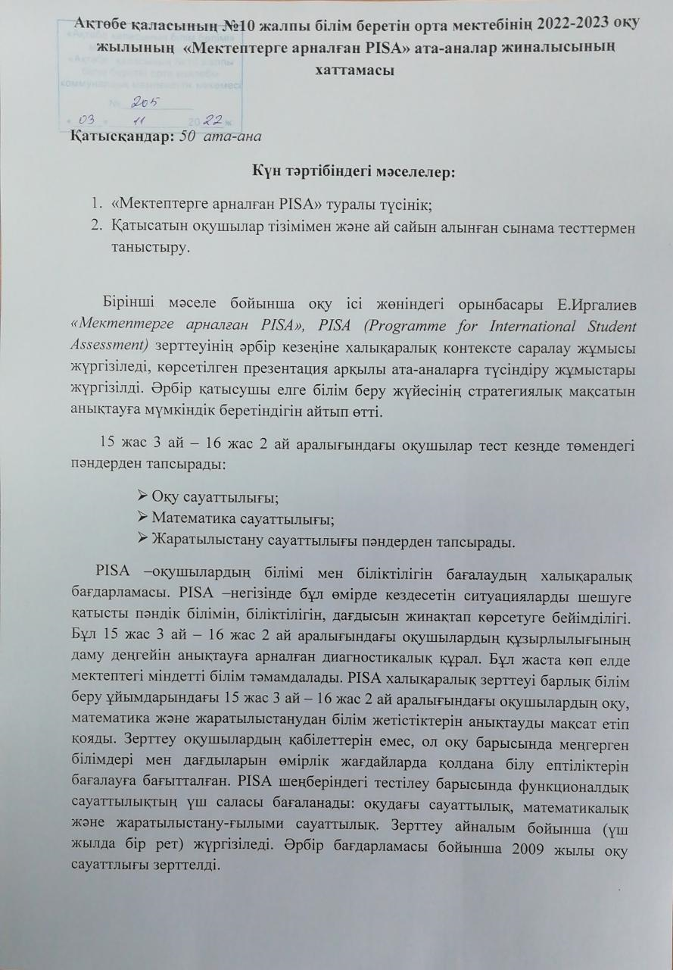
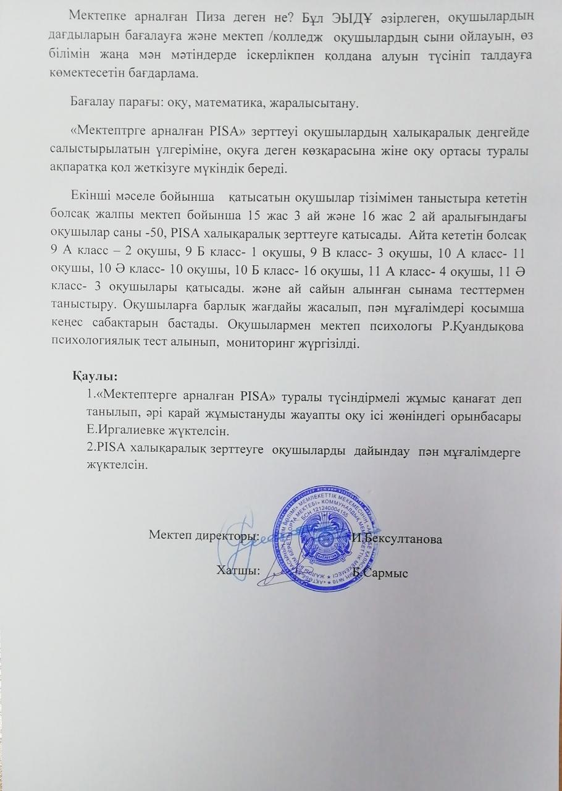

Slide 12
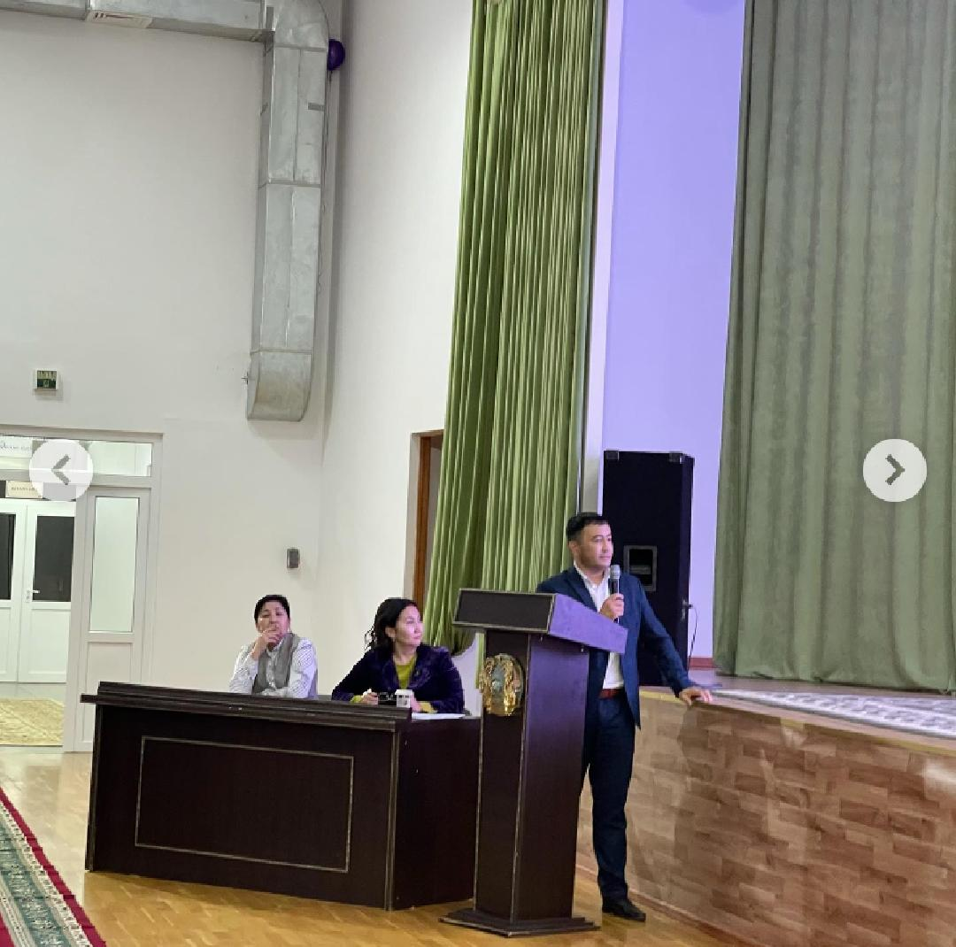
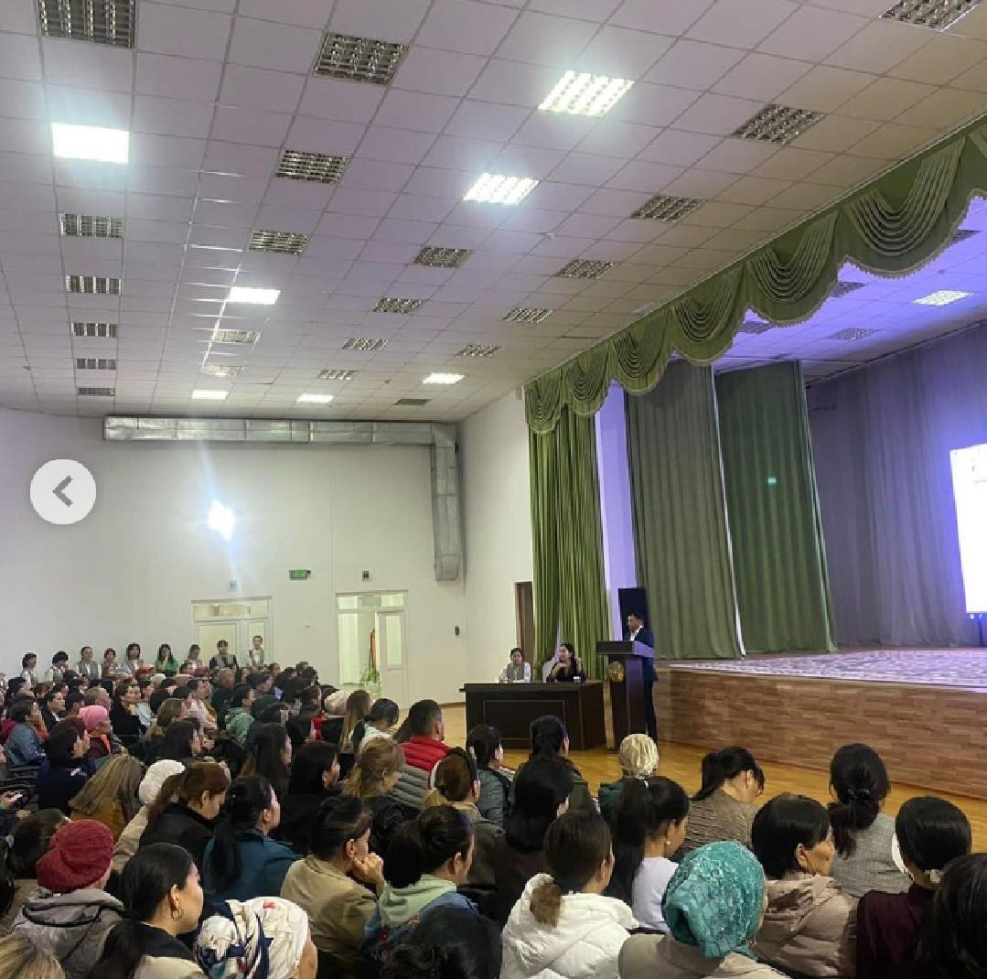
2022-2023 оқу жылының “Мектептерге арналған PISA” ата-аналар жиналысы
Мәжіліс залы
3 қазан 2022 жыл

Slide 13
«МЕКТЕПТЕРГЕ АРНАЛҒАН PISA»
(THE PISA-BASED TEST FOR SCHOOLS)
НЕГІЗГІ ЗЕРТТЕУІНІҢ ӨТУІНЕ БАЙЛАНЫСТЫ ІРІКТЕЛГЕН БІЛІМ БЕРУ ҰЙЫМДАРЫНЫҢ ДАЙЫНДЫҒЫН ЗЕРТТЕУ
ЖАДЫНАМАСЫ
Зерттеу мәні:
Тестілеуге қатысушылар тізімі.
Мектептегі барлық оқушылардың тізімін алып, ҰБДҚ (Ұлттық білім беру деректер қорында) жас шамасы арқылы тексеру.
Тестілеуге 2022 жылғы қараша айында 15 жас 3 ай – 16 жас 2 ай (2006, 2007 ж.т.) аралығындағы оқушылар қатысады. Жас шамасы сәйкес келетін оқушылардың нақты тізімі болуы қажет.
ҰБДҚ-да әр баланың мәліметтері (аты-жөні, туған жылы, сыныбы, басқа да мәліметтері) дұрыс толтыруын тексеру.
2) Зерттеу компьютерлік форматта өтеді, сондықтан білім беру ұйымдары төмендегі техникалық сипаттамаларға сәйкес компьютерлерді дайындау қажет:
1. кем дегендеWindows 7.1.
2. Жедел жады кем дегенде - 2 ГБ;
3. Процессор кем дегенде 2 ГГц;,
4. Қатты дискідегі бос орын – кем дегенде 4 ГБ;
Компьютерлер (ноутбуктер) саны тестіленушілер санына сәйкес болу қажет.
Оған қоса, әрбір компьютер (ноутбук) интернет желісіне қосулы болу қажет. Зерттеу онлайн форматта өтеді, интернет жылдамдығы жоғары болу қажет. Интернет жылдамдығын сол мезетте тексеру, анықтау.
/Ұсыныс сол уақытта барлық мектеп бойынша компьютерлерді уақытша сөндіре тұру/
- психологтың жұмысы, ата-аналармен жүргізілген жұмыстар.

Slide 14
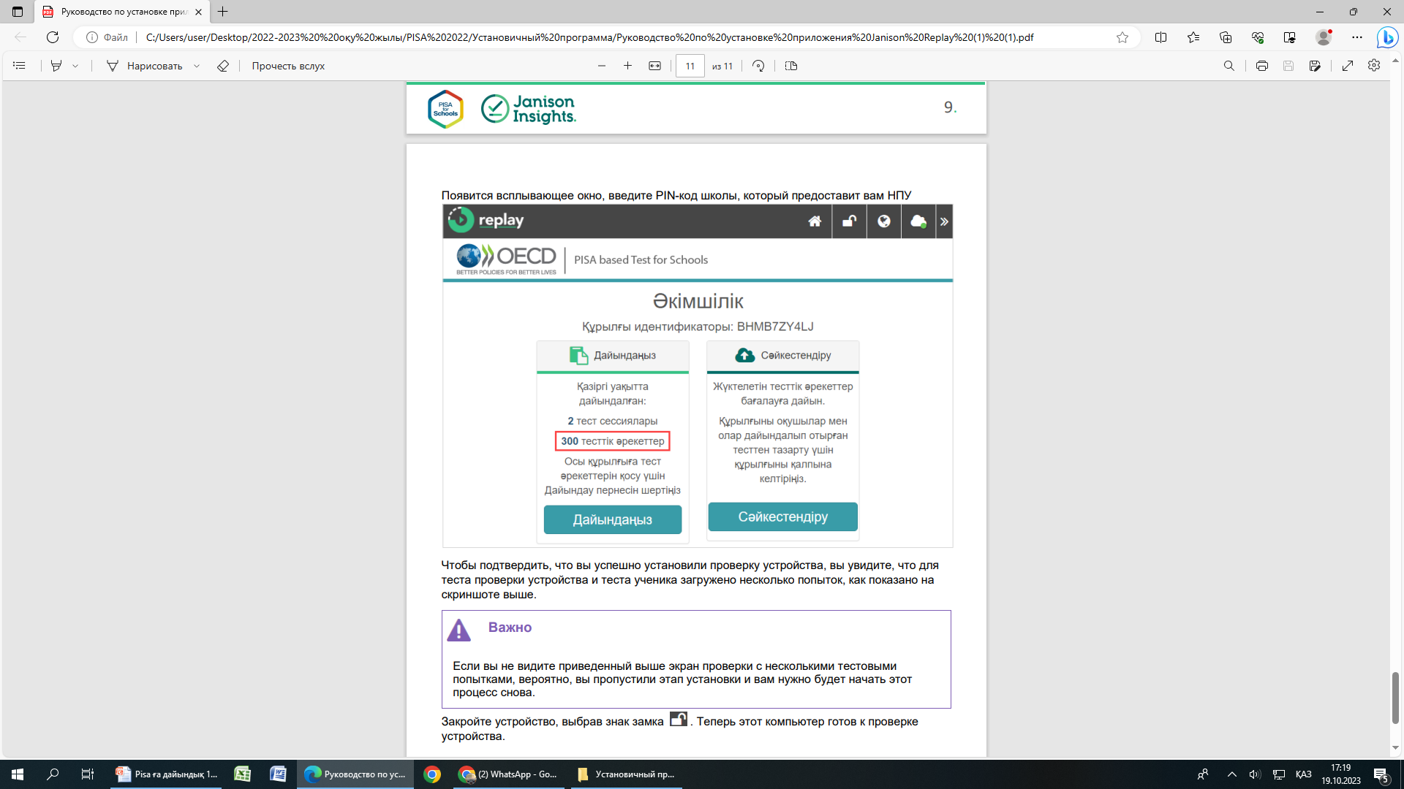
JanisonReplay.Framework бағдарламасы
Әр компьютерге
Janison Replay (Replay)
бағдарламасы қондырылады,
тест уақытында арнайы
құпиясөздермен ашылады
Windows 7.1+ (за исключением Windows 10 S) 1 ГБ оперативной памяти
Проссор 1 ГГц 1
ГБ свободного места на жестком диске

Slide 15
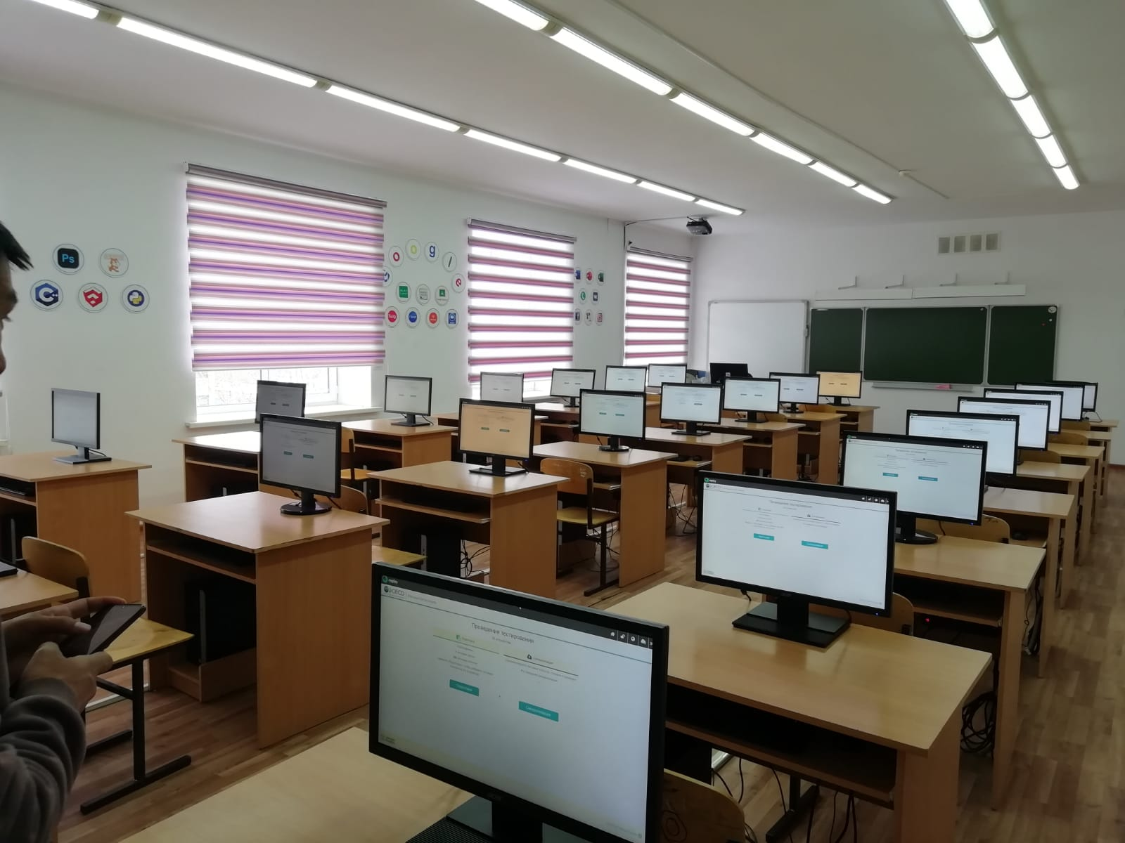
306, 307 информатика кабинеттері

Slide 16
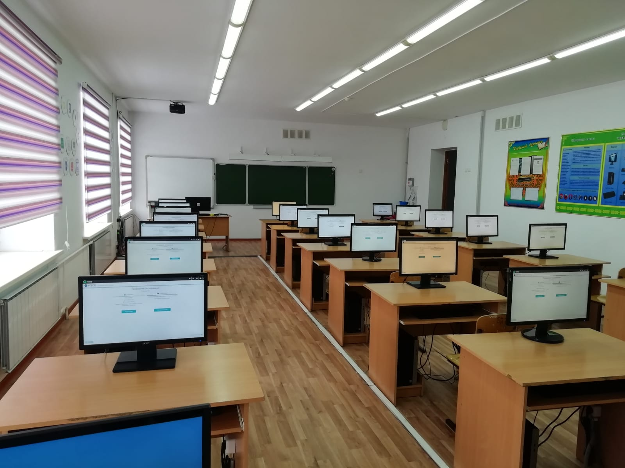
306, 307 информатика кабинеттері

Slide 17
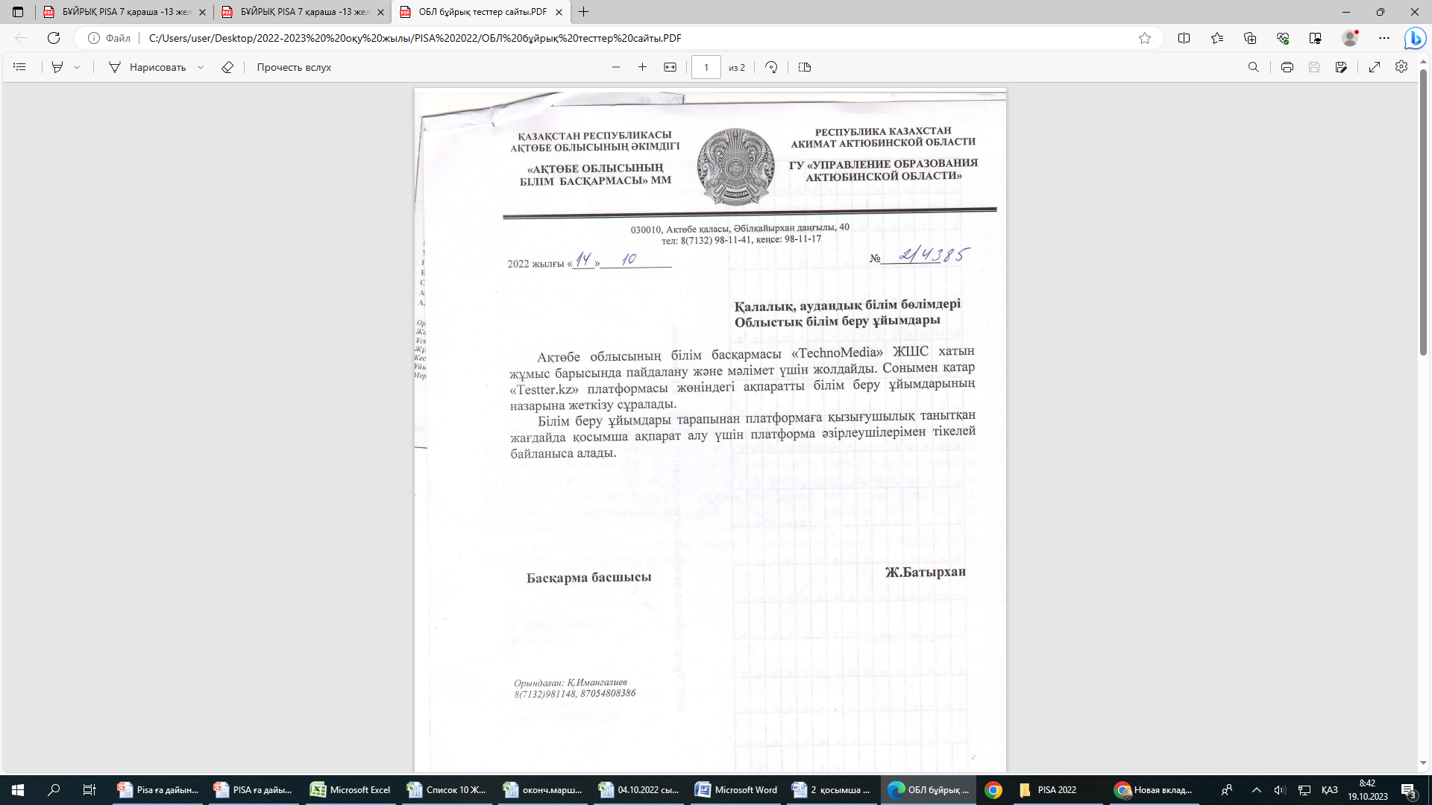

Slide 18
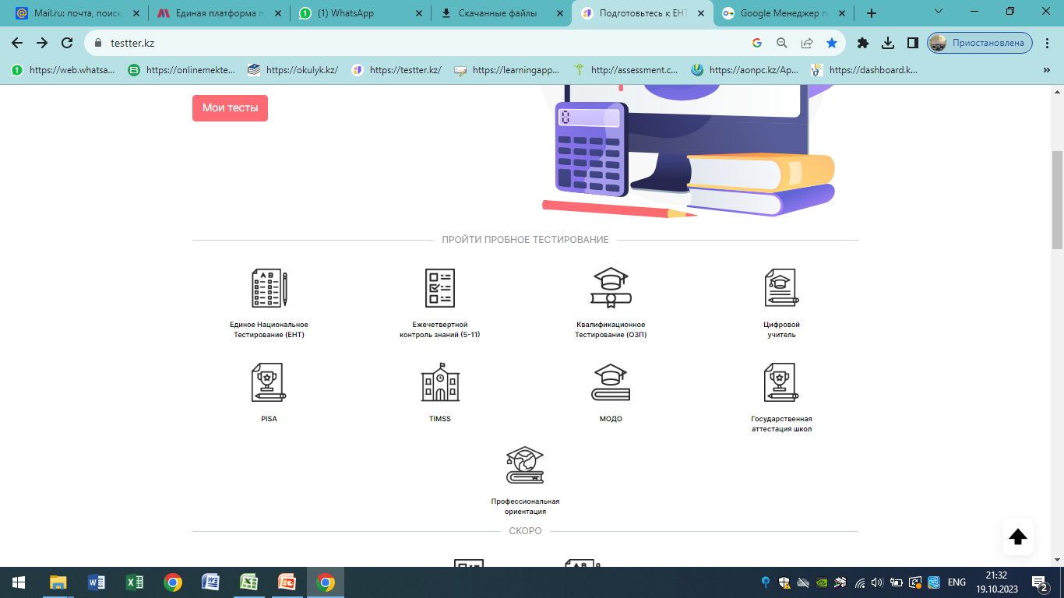

Slide 19
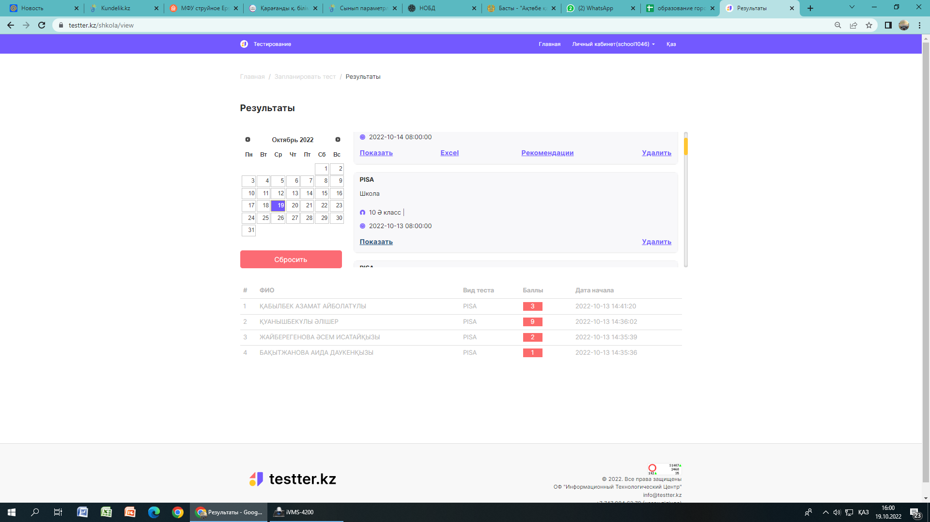

Slide 20
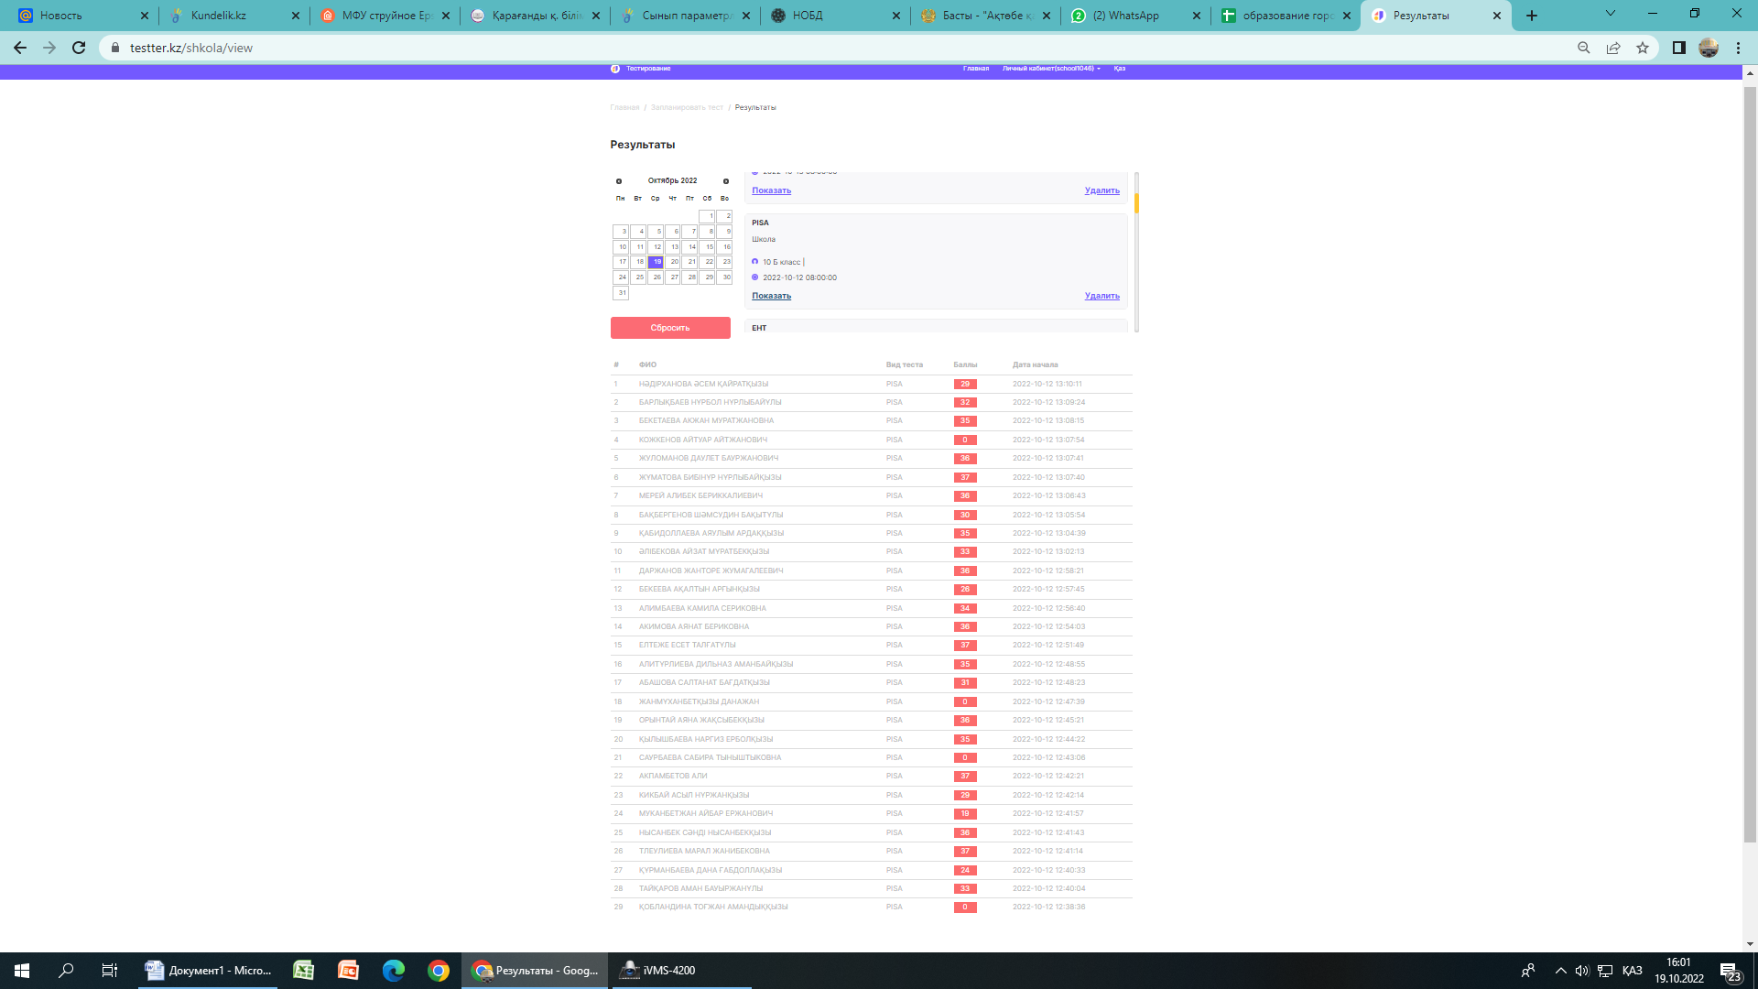

Slide 21
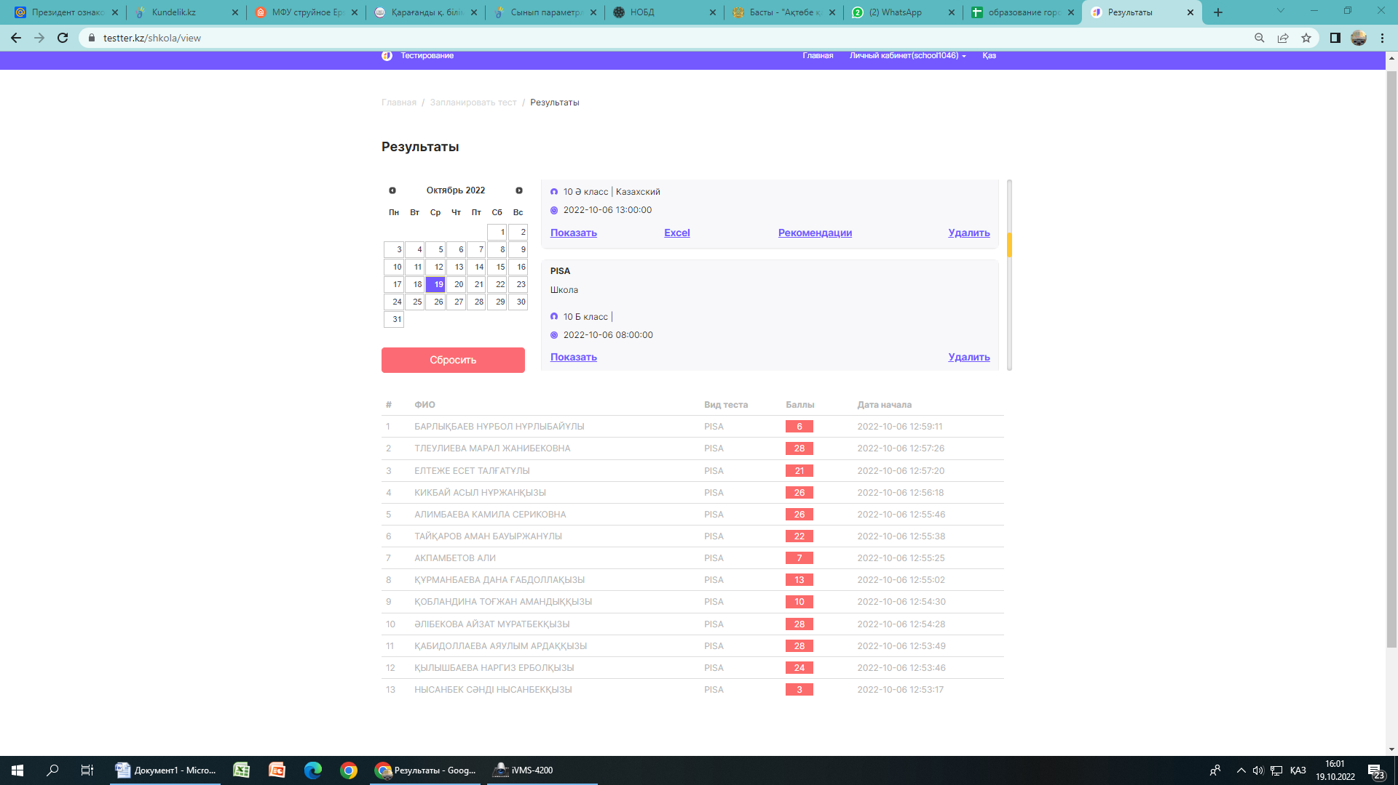

Slide 22
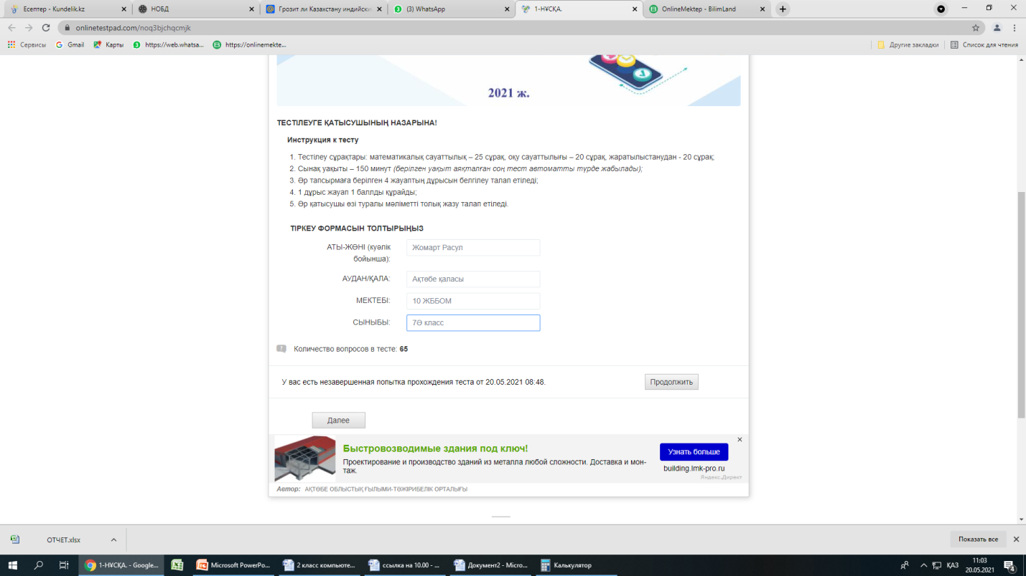

Slide 23
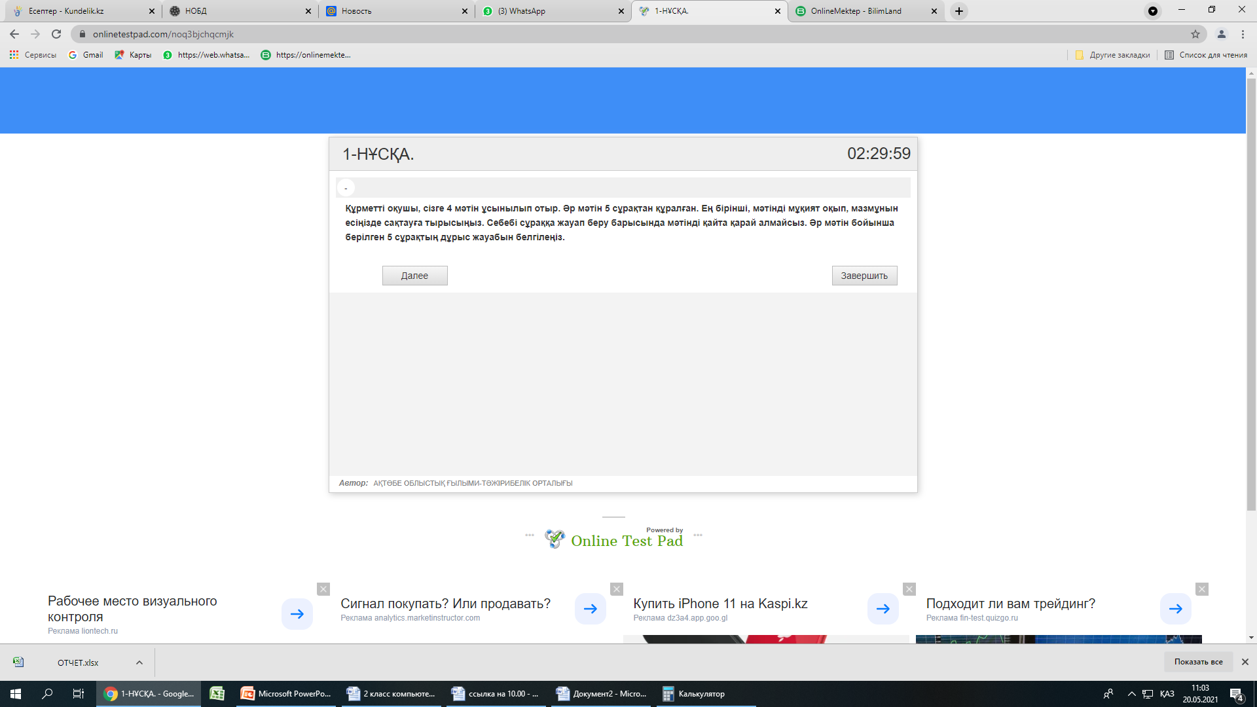

Slide 24
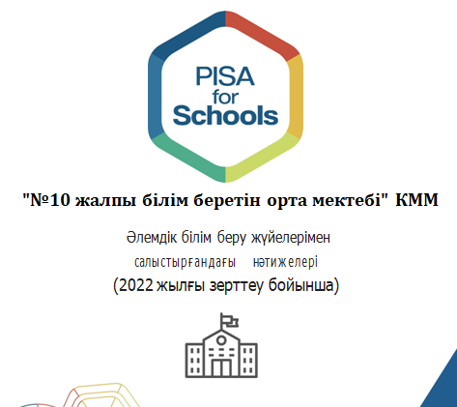

Slide 25

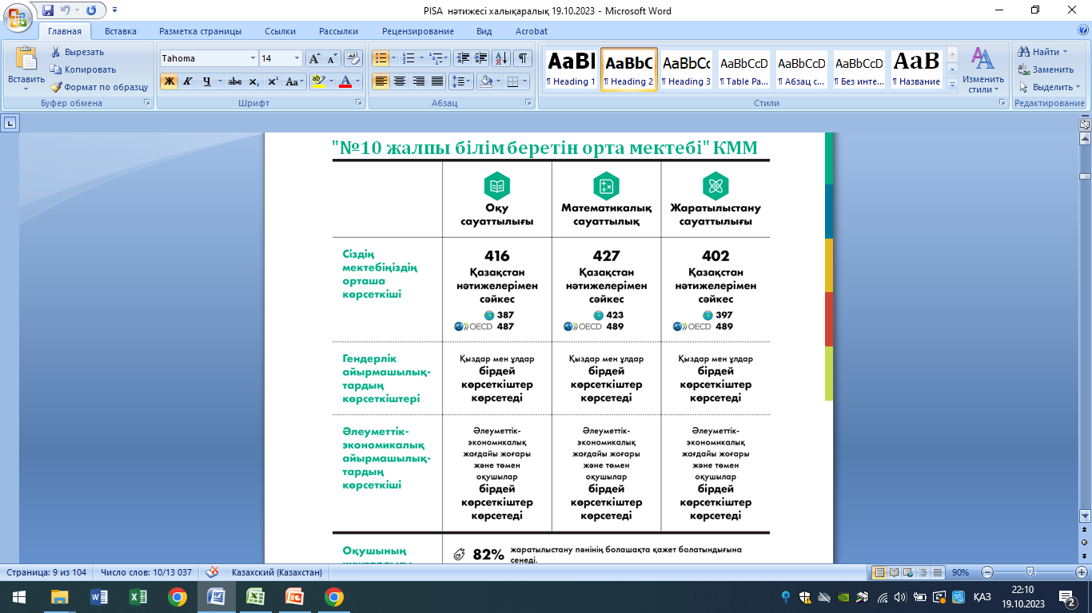

Slide 26


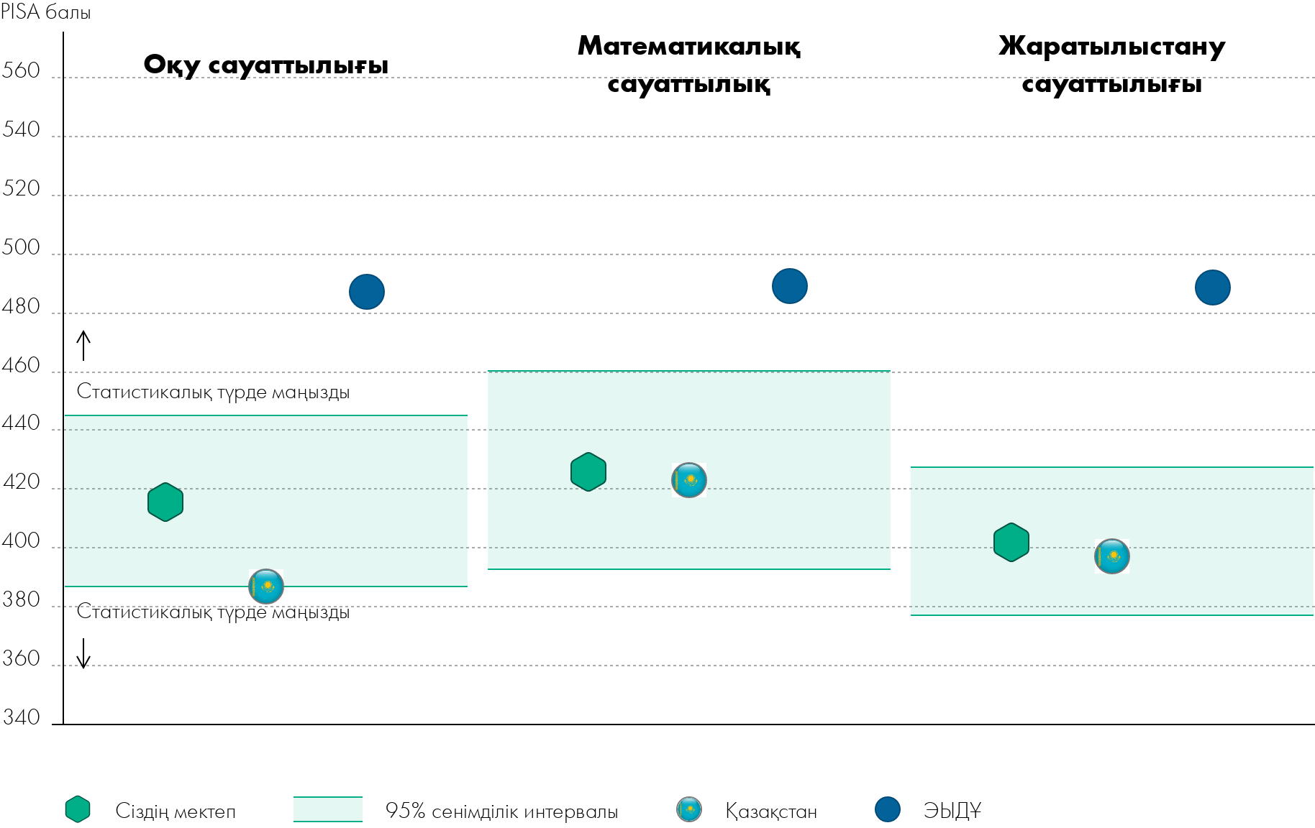
Оқушылардың оқу, математика жəне жаратылыстану сауаттылықтары бойынша нəтижелері
3.

Slide 27
2022 ЖЫЛЫ ӨТКЕН PBTS НӘТИЖЕЛЕРІ
Жеке есеп алғандар - 23

